Slide 1
Шаблон презентации
«Кегли – наши друзья»

Slide 2
1
2

Slide 3
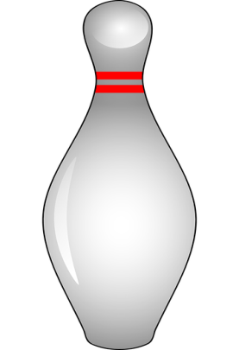

Slide 4
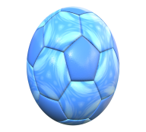

Slide 5
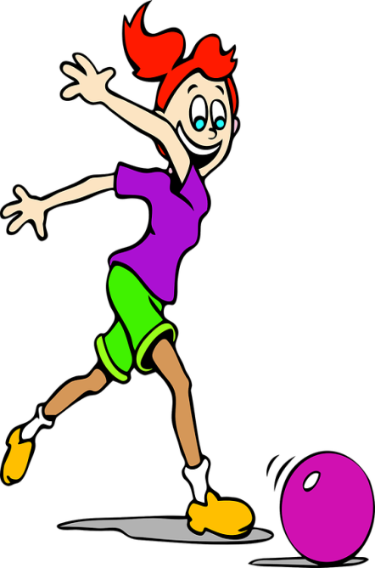

Slide 6
Ссылки на используемые изображения
http://pixabay.com:
Sport-1020027 960 720
Sport-101-3904-960-720
Sport-1013934-960 720
Sport-1014000-960-720
Sport-1020027-960-720
Sport-1019890-960-720
Sport-1027249-960-720

